Slide 1
WebOS 带你走进真实的 ”WEB” OS
惠普个人服务事业部
朱明
Email: mingz@hp.com

Slide 2
内容提要
HTML5 的前世今生
WEBOS + HTML5 = 新的机遇
开发基于WEB 技术的WEBOS 应用
赚取零花钱的新机会(App Catalog)
一个简单的游戏

Slide 3
HTML5 的前世今生
HTML4 XML XHTML HTML5
结构松散，缺乏书写规范，影响数据交换
无法处理非常规内容
对显示设备没有足够的支持
能够解决HTML4的问题，但是大量的HTML4文档难以割舍
看上去可以解决问题，实际在XHTML2.0时遇到了更多问题
做得更好。
RIA
多媒体播放
离线存储
更加语义化的代码

Slide 4



WEBOS + HTML5 = 新的机遇
我们用HTML5技术能干些什么呢？
还有WEBOS 应用程序

Slide 5
WEBOS + HTML5 = 新的机遇
多 大部分 超大规模
在WEBOS上很多APP都是使用WEB技术开发的
WEBOS 支持大部分HTML5的特性
有着超大规模的潜在开发者

Slide 6
WEBOS + HTML5 = 新的机遇
webOS Service Bus
JS Service
Web App
“Hybrid” App
Compiled App
Built-in webOS Services
Node.js Service Runtime
Web App Runtime (WebKit + v8)
Compiled App Runtime
UI System Manager
Activity Manager
Low-level OS Components (Linux)

Slide 7

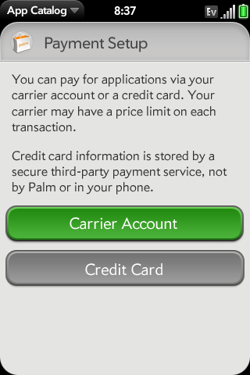
开发基于WEB 技术的WEBOS 应用
Mojo 框架

Slide 8

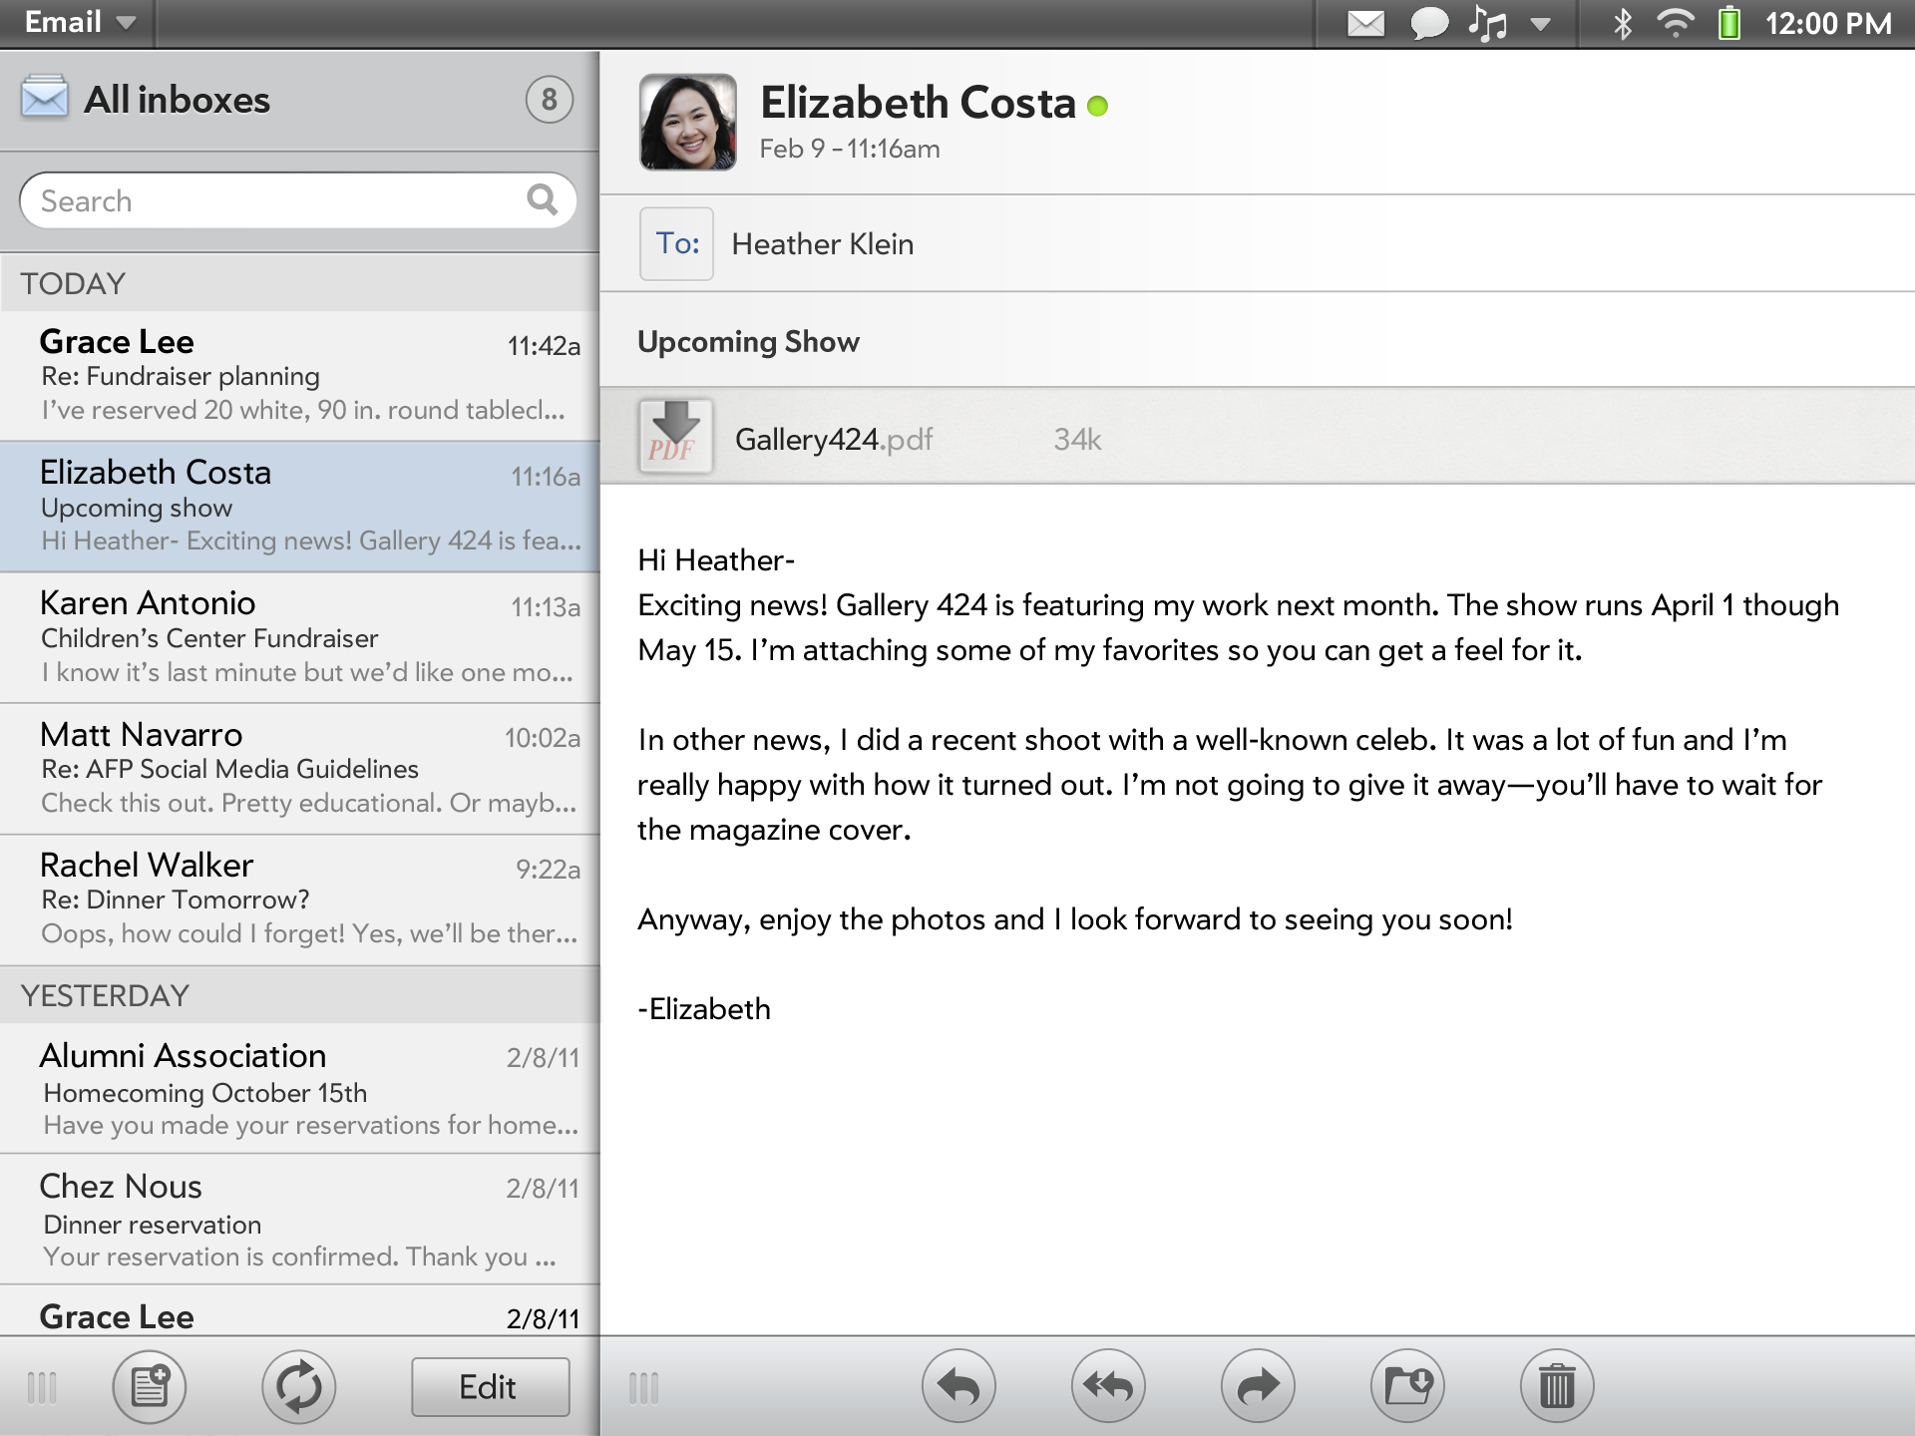
开发基于WEB 技术的WEBOS 应用
Enyo 框架

Slide 9

开发基于WEB 技术的WEBOS 应用
Java Script Services

Slide 10

开发基于WEB 技术的WEBOS 应用
如果你想要做更加Amazing的事情。请用

Slide 11

赚取零花钱的新机会（App Catalog）
写程序的最高境界是什么？赚钱。

Slide 12
演示
小游戏

Slide 13
谢谢大家！
同时要谢谢Chan, Connie ，Gray
如果大家对WebOS 感兴趣的话，还可以参加我们在5月份组织的WebOS开发者大会。

